Slide 1
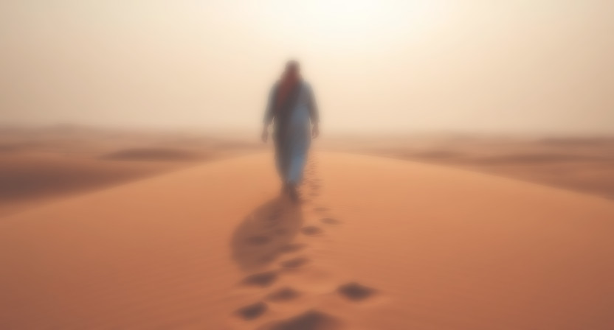
Der Sohn des Menschen ist gekommen,
um sein Leben zu geben als Lösegeld für viele
Einladung zur Familienkonferenz
in Ilmenau am 20.06.26 ab 9:30 Uhr
Thema: Markus 2 ab Vers 1
Sporthalle Manebach
Kammerberg 54
98693 Ilmenau OT Manebach
Anmeldung bis zum 07.06.26 per Mail an
konferenz@christen-in-ilmenau.de
(Namen und Anzahl der Teilnehmer)

